Slide 1
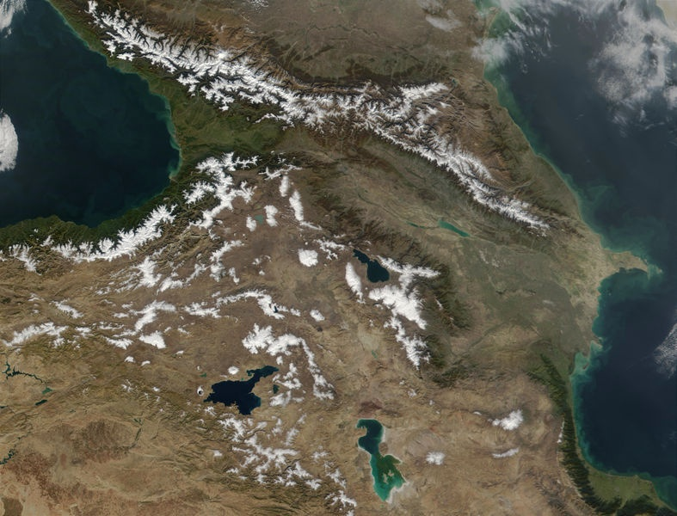
ПРИРОДНЫЕ КОМПЛЕКСЫ СЕВЕРНОГО КАВКАЗА
Большой и Малый Кавказ и Закавказье. Снимок НАСА
Урок географии в 8 классе. Раздел II. Природные комплексы России. Тема 2. природа регионов России.
Учитель географии МОУ Самодуровская ООШ Поворинского района Воронежской области Коровкина Елена Александровна

Slide 2
ПЛАН УРОКА
ПРИКУБАНСКАЯ РАВНИНА
КАВКАЗСКИЕ МИНЕРАЛЬНЫЕ ВОДЫ
ВЫСОКОГОРНЫЙ ДАГЕСТАН
1
2
3

Slide 3
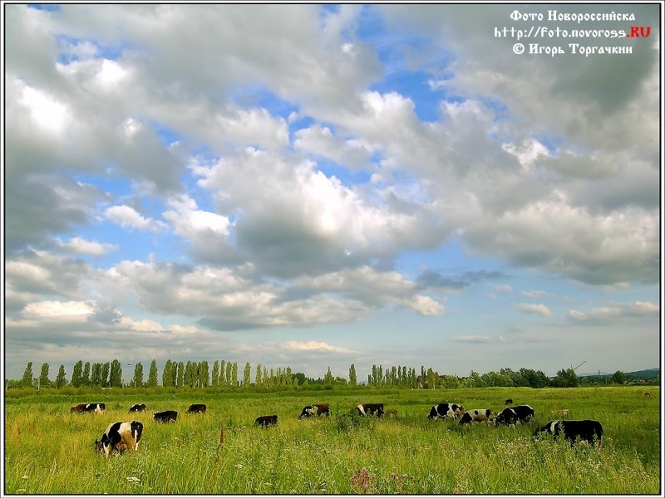
ПРИКУБАНСКАЯ РАВНИНА
Прикубанская равнина – почти идеально ровная поверхность, плавно повышающаяся от нулевой отметки у Азовского моря до 150м у подножия ставропольской возвышенности.

Slide 4
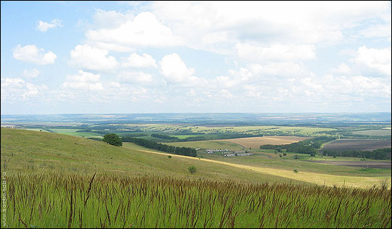
ПРИКУБАНСКАЯ РАВНИНА
Краснодарские степи
Прикубанская равнина обладает прекрасными плодородными почвами. Климат умеренно тёплый, средние t° летом +22…+24°С. Вегетационный период – 220 -240 дней.

Slide 5
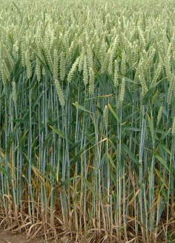
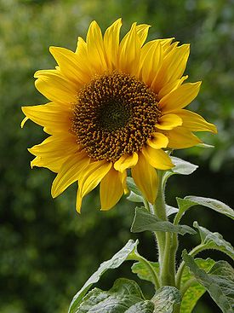
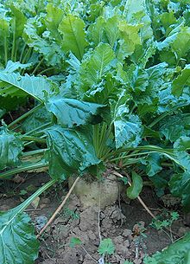
ПРИКУБАНСКАЯ РАВНИНА
Пшеница
Подсолнечник
Сахарная свёкла
Район славится высокими урожаями пшеницы, подсолнечника, сахарной свёклы.

Slide 6
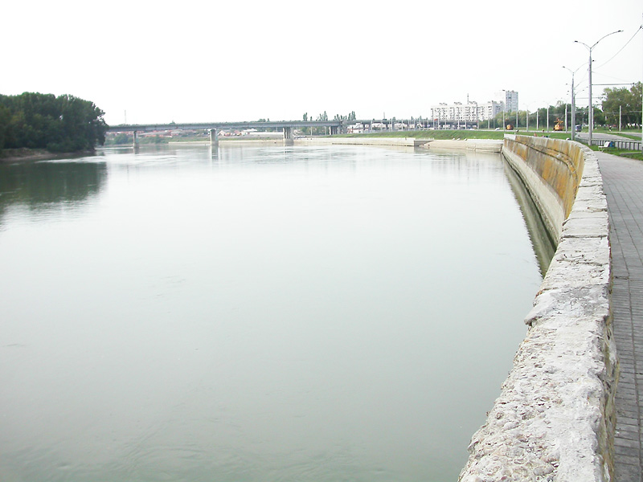
ПРИКУБАНСКАЯ РАВНИНА
Своеобразной осью Прикубанской равнины является река Кубань, её истоки находятся в Центральном Кавказе на высоте 3000м. На своём пути в 900км Кубань протекает через ковры альпийских лугов, чащи горных лесов, степные просторы и плавневоболотные низины и впадает В Азовское море.
Река Кубань в городе Краснодаре

Slide 7
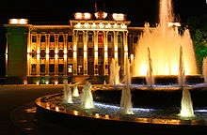
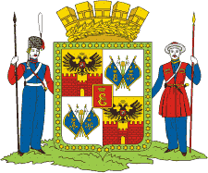
ПРИКУБАНСКАЯ РАВНИНА
Законодательное собрание Краснодарского края
Прикубанская равнина – наиболее заселённая часть Северного Кавказа. Здесь много хуторов, станиц. Административный центр – город Краснодар (бывший Екатеринодар), был основан в конце XVIII века 1793 год - для охраны южных границ России как казачья крепость.
Первый герб Екатеринодара, 1849 год. Цветная иллюстрация

Slide 8
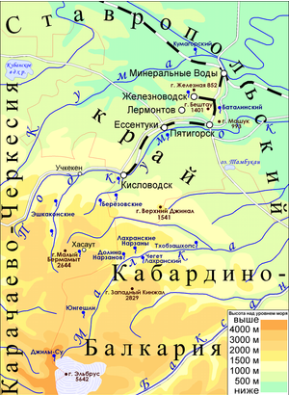
КАВКАЗСКИЕ МИНЕРАЛЬНЫЕ ВОДЫ
Между Пятигорском и Кисловодском обнаружено 150 источников высокоценных минеральных вод, из них около 100 эксплуатируются. По химическому составу это воды с богатым содержанием сероводорода, соляно-щелочные.
Карта региона

Slide 9
КАВКАЗСКИЕ МИНЕРАЛЬНЫЕ ВОДЫ
КАВКАЗСКИЕ МИНЕРАЛЬНЫЕ ВОДЫ
ПЯТИГОРСК
ЖЕЛЕЗНОВОДСК
ЕССЕНТУКИ
КИСЛОВОДСК

Slide 10
КАВКАЗСКИЕ МИНЕРАЛЬНЫЕ ВОДЫ
Панорама Пятигорска
Первые письменные упоминания о Пятигорске сделаны арабским путешественником Ибн-Батутой в середине XIV века. В русской «Книге Большому Чертежу» XVII века упоминается «кладезь холодный и кладезь горячий». Первая лечебница была открыта в Пятигорске в 1830 году.

Slide 11
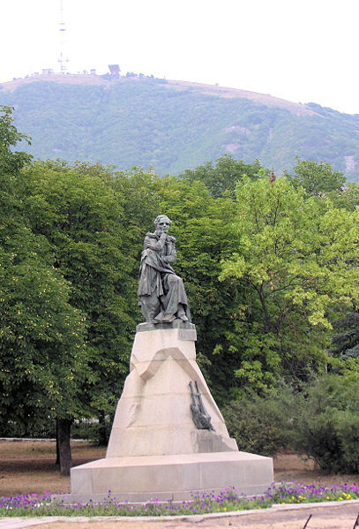
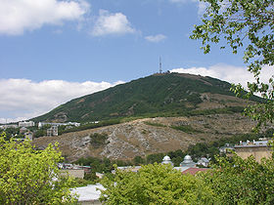
КАВКАЗСКИЕ МИНЕРАЛЬНЫЕ ВОДЫ
Пятигорск тесно связан с именем М.Ю.Лермонтова. В городе есть Лермонтовский сквер, сохранился домик, куда после дуэли у горы Машук было привезено тело поэта.
Памятник М. Ю. Лермонтову в Пятигорске (2008).
Гора Машук

Slide 12
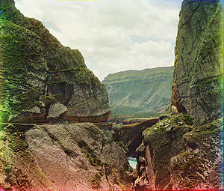
ВЫСОКОГОРНЫЙ ДАГЕСТАН
В его пределы входят восточные участки двух главных хребтов Большого Кавказа – Бокового и Водораздельного. Здесь она достигают высоты 3000 – 4000м, а высшая точка – Базардюзю – 4466м.
Салтинское ущелье. Дагестан.

Slide 13
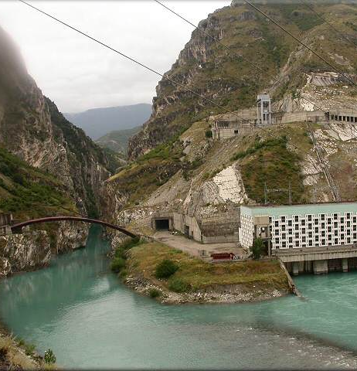
ВЫСОКОГОРНЫЙ ДАГЕСТАН
Природа высокогорного Дагестана отличается от других частей Северного Кавказа более континентальным климатом.
Река Сулак

Slide 14
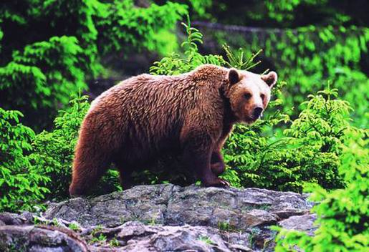
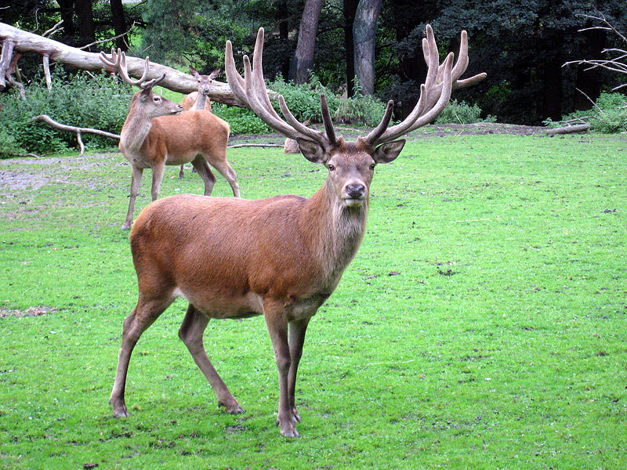
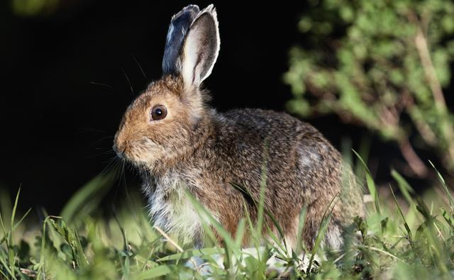
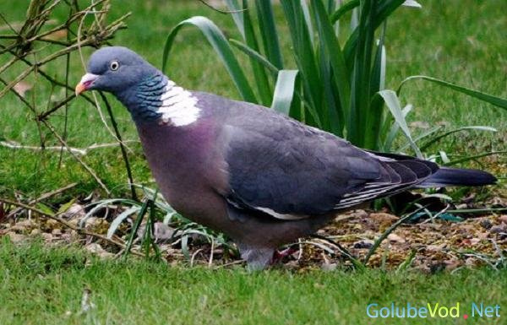
ВЫСОКОГОРНЫЙ ДАГЕСТАН
Бурый медведь
Кавказский олень
Заяц
Дикий голубь

Slide 15
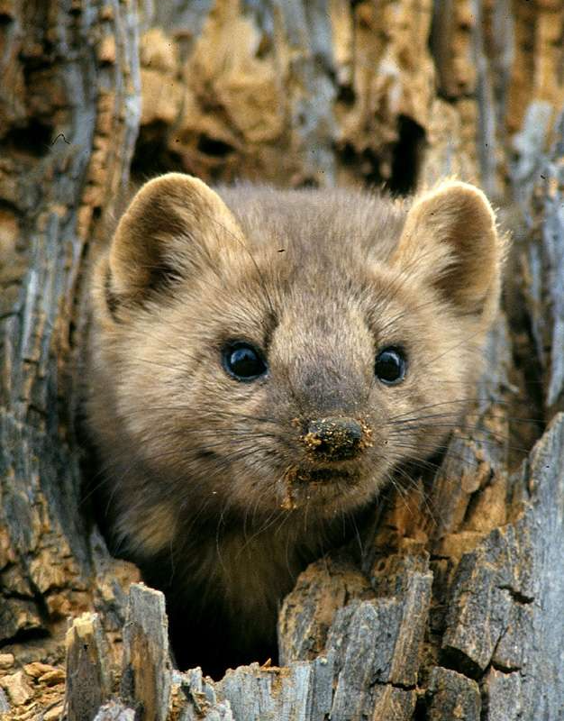
ВЫСОКОГОРНЫЙ ДАГЕСТАН
Куница
Альпийская галка

Slide 16
РЕСУРСЫ
Большой и Малый Кавказ и Закавказье. Снимок НАСА- http://upload.wikimedia.org/wikipedia/commons/thumb/f/fb/Caucasus.A2001306.0815.250m.jpg/787px-Caucasus.A2001306.0815.250m.jpg
Прикубанская равнина - http://img-fotki.yandex.ru/get/6/torgachkin.6e/0_6986_b4741ac0_XL
Краснодарские степи http://www.fermer.ru/files/krasnodarskiy_kray.jpg
Пшеница http://upload.wikimedia.org/wikipedia/commons/7/71/Wheat_field.jpg
Подсолнечник http://upload.wikimedia.org/wikipedia/commons/thumb/a/a9/A_sunflower.jpg/275px-A_sunflower.jpg
Сахарная свёкла http://upload.wikimedia.org/wikipedia/commons/thumb/4/43/Zuckerrübe.jpg/220px-Zuckerrübe.jpg
Река Кубань в городе Краснодар http://upload.wikimedia.org/wikipedia/commons/8/87/Krasnodar_Kuban.JPG
Законодательное собрание Краснодарского края
http://upload.wikimedia.org/wikipedia/ru/thumb/c/c2/ZSK_Kuban.jpg/220px-ZSK_Kuban.jpg
Первый герб Екатеринодара, 1849 год. Цветная иллюстрация http://upload.wikimedia.org/wikipedia/commons/8/80/Coat_of_Arms_of_Krasnodar_(Krasnodar_krai).png
Карта региона http://upload.wikimedia.org/wikipedia/ru/thumb/c/c6/Кавказские_Минеральные_Воды.png/300px-Кавказские_Минеральные_Воды.png
Панорама Пятигорска http://upload.wikimedia.org/wikipedia/commons/thumb/5/5f/Пятигорск2.jpg/800px-Пятигорск2.jpg
Гербы городов http://upload.wikimedia.org/wikipedia/commons/thumb/8/84/Coat_of_Arms_of_Pyatigorsk_(Stavropol_kray).png/90px-Coat_of_Arms_of_Pyatigorsk_(Stavropol_kray).png
http://upload.wikimedia.org/wikipedia/commons/thumb/d/d2/Coat_of_Arms_of_Zheleznovodsk_(Stavropol_kray).png/90px-Coat_of_Arms_of_Zheleznovodsk_(Stavropol_kray).png http://upload.wikimedia.org/wikipedia/commons/thumb/1/10/Coat_of_Arms_of_Essentuki_(Stavropol_krai).png/90px-Coat_of_Arms_of_Essentuki_(Stavropol_krai).png http://upload.wikimedia.org/wikipedia/commons/thumb/d/d1/Coat_of_Arms_of_Kislovodsk_(Stavropol_kray).png/120px-Coat_of_Arms_of_Kislovodsk_(Stavropol_kray).png
14. Памятник М. Ю. Лермонтову в Пятигорске (2008). http://upload.wikimedia.org/wikipedia/commons/thumb/f/fd/Lermontov's_monument_in_Pyatigorsk.jpg/407px-Lermontov's_monument_in_Pyatigorsk.jpg
15. Гора Машук http://upload.wikimedia.org/wikipedia/commons/thumb/7/7d/Mashuk_mountain.jpg/280px-Mashuk_mountain.jpg

Slide 17
РЕСУРСЫ
16. Салтинское ущелье. Дагестан. http://upload.wikimedia.org/wikipedia/commons/thumb/4/44/Chechenya_gorge.jpg/300px-Chechenya_gorge.jpg
17. Река Сулак http://upload.wikimedia.org/wikipedia/ru/0/02/Miatges1.jpg
18. Бурый медведь. http://stat17.privet.ru/lr/0920ed6b1f0e107b8864bb7036d17c17
19. Кавказский олень. http://www.volganet.ru/irj/go/km/docs/documents/Public%20Documents/Images/Изображения/АГ%20АВО/НОВОСТИ/Октябрь/06.10/red_deer_008.jpg
Заяц. http://www.bbc.co.uk/nature/images/ic/credit/640x395/l/la/lagomorpha/lagomorpha_1.jpg
Дикий голубь. http://golubevod.net/uploads/posts/1261141929_1.jpg
Куница. http://pinemarten.files.wordpress.com/2010/09/pine_marten.jpg
Альпийская галка. http://img-fotki.yandex.ru/get/52/lena-klev.17/0_15704_dcb56d5d_XL

